Slide 1
스토리 보드
4조
김민산 나재현
하상훈 박은호

Slide 2
목 차
■ 히스토리
■ 메뉴 구조
■ 화면목록
■ 플로우 차트
■ 권한, 정책
■ UI, 기능정의

Slide 3
히스토리
Version | Author | Description | Date
0.1 | 김민산 | 순서도 작성 메인/ 장바구니 화면 기능 설명 작성 | 2024-01-05
0.1 | 나재현 | 순서도 작성 정책 작성 | 2024-01-05
0.1 | 하상훈 | 화면목록 작성 권한 작성 | 2024-01-05
0.1 | 박은호 | 화면 목록 작성 메뉴 구조도 작성 | 2024-01-05

Slide 4
메뉴 구조
Web Project
Men
Women
Kids
Sale
신발
의류
신발
의류
신발
의류
Mens Sale
Womens Sale
신발 전체
의류 전체
덩크
&
에어포스1
상하의
세트
신발 전체
의류 전체
신발
신발
라이프
스타일
라이프
스타일
의류
의류
라이프
스타일
라이프
스타일
코트
버러우
아우터
플렉스
후디
&
크루
러닝
아우터
러닝
아우터
축구
후디
&
크루
축구
후디
&
크루
코르테즈
탑
&
티셔츠

Slide 5
화면 목록
대메뉴 | 중메뉴 | Screen ID | Page Title | Description | 비고
Men | 신발 | UI-M-S-1000 | 신발 대분류
 | 신발 전체 | UI-M-S-1001 | 신발 전체
 | 라이프스타일 | UI-M-S-1002 | 라이프스타일 분류
 | 러닝 | UI-M-S-1003 | 러닝 분류
 | 축구 | UI-M-S-1004 | 축구 분류
 | 의류 | UI-M-C-1000 | 의류 대분류
 | 의류 전체 | UI-M-C-1001 | 의류 전체
 | 라이프스타일 | UI-M-C-1002 | 라이프스타일 분류
 | 아우터 | UI-M-C-1003 | 러닝 분류
 | 후디&크루 | UI-M-C-1004 | 후디&크루 분류

Slide 6
화면 목록
대메뉴 | 중메뉴 | Screen ID | Page Title | Description | 비고
Women | 신발 | UI-W-S-1000 | 신발 대분류
 | 신발 전체 | UI-W-S-1001 | 신반 전체
 | 라이프스타일 | UI-W-S-1002 | 라이프스타일 분류
 | 러닝 | UI-W-S-1003 | 러닝 분류
 | 축구 | UI-W-S-1004 | 축구 분류
 | 의류 | UI-W-C-1000 | 의류 대분류
 | 의류 전체 | UI-W-C-1001 | 의류 전체
 | 라이프스타일 | UI-W-C-1002 | 라이프스타일 분류
 | 아우터 | UI-W-C-1003 | 아우터 분류
 | 후디&크루 | UI-W-C-1004 | 후디&크루 분류

Slide 7
화면 목록
대메뉴 | 중메뉴 | Screen ID | Page Title | Description | 비고
Kids | 신발 | UI-K-S-1000 | 신발 대분류
 | 덩크&에어포스1 | UI-K-S-1001 | 덩크&에어포스 분류
 | 코트버로우 | UI-K-S-1002 | 코트버로우 분류
 | 플렉스 | UI-K-S-1003 | 플렉스 분류
 | 코르테즈 | UI-K-S-1004 | 코르테즈 분류
 | 의류 | UI-K-C-1000 | 의류 대분류
 | 상하의 세트 | UI-K-C-1001 | 상하의 분류
 | 아우터 | UI-K-C-1002 | 아우터 분류
 | 후디&크루 | UI-K-C-1003 | 후디&크루 분류
 | 탑&티셔츠 | UI-K-C-1004 | 탑&티셔츠 분류

Slide 8
화면 목록
대메뉴 | 중메뉴 | Screen ID | Page Title | Description | 비고
Sale | Mens Sale | UI-S-M-1000 | 남성 세일 대분류
 | 의류 | UI-S-M-1001 | 남성 세일 의류
 | 신발 | UI-S-M-2001 | 남성 세일 신발
 | Women Sale | UI-S-W-1000 | 여성 세일 대분류
 | 의류 | UI-S-W-1001 | 여성 세일 의류
 | 신발 | UI-S-W-2001 | 여성 세일 의류
Main | 메인 | UI-M-1001 | 홈페이지 메인
 | Men 메인 | UI-M-1002 | 남성 메인
 | Women 메인 | UI-M-1003 | 여성 메인
 | Kids 메인 | UI-M-1004 | 키드 메인
 | Sale 메인 | UI-M-1005 | 할인 메인
 | 장바구니 | UI-M-2001 | 장바구니
 | 결재 창 | UI-M-3000 | 결재 창

Slide 9
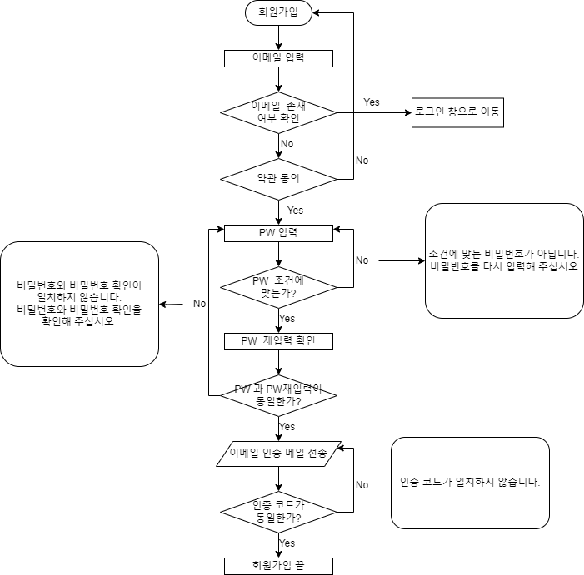
플로우 차트
OK
OK
OK

Slide 10
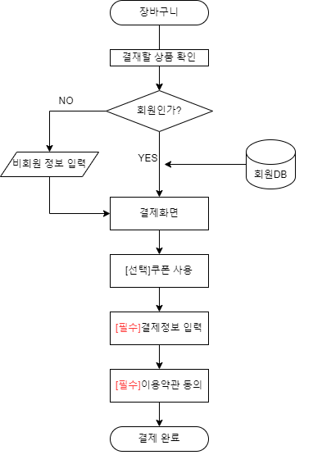
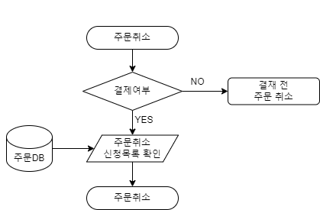
플로우 차트

Slide 11
권 한
대메뉴 | 중메뉴 | 사용자 | 조회 | 수정 | 삭제 | 쓰기 | 비고
페이지별 권한 | 상품 | 관리자 | O | O | O | O | 관리자는 모든 자료에 대한 CRUD
 |  | 회원 | O | X | X | X | 상품 조회
 |  | 비회원 | O | X | X | X | 상품 조회
 | 리뷰 | 관리자 | X | X | O | O | 리뷰 삭제/쓰기
 |  | 회원 | O | O | O | O | 리뷰 삽입/수정/삭제/쓰기
 |  | 비회원 | O | X | X | X | 리뷰 삽입
 | 마이페이지 | 관리자 | O | X | X |  | 회원 조회
 |  | 회원 | O | O | O |  | 회원 조회/수정/삭제
 |  | 비회원 | X | X | X |  | X
 | 고객센터 | 관리자 | O | O | O | O | 조회/수정/삭제/쓰기
 |  | 회원 | O | X | X | O | 조회/쓰기
 |  | 비회원 | O | X | X | X | 조회

Slide 12
정 책
대구분 | 중구분 | Description | 비고
회원 가입 정책 | 이메일 | 현존하는 메일명@도메인명을 기본으로 입력받는다.
 | 패스워드 | 대/소문자, 숫자, 특수문자를 혼용하여 8글자 이상의 패스워드를 사용하도록 한다. 연속적인 숫자/문자 조합 및 생일, 전화번호 등 추측하기 쉬운 패스워드 사용을 금지한다.
리뷰 정책 | 리뷰조회 | 모든 리뷰 조회 가능 | 로그인상태
 | 리뷰작성 | 모든 상품에 대한 리뷰가능 한국어만 지원/ 해외 IP 작성 불가 | 로그인상태
 | 리뷰수정 | 나의 리뷰 수정 가능 다른 사람 리뷰 수정 불가 | 로그인상태
 | 리뷰삭제 | 나의 리뷰 삭제 가능 다른 사람의 리뷰 삭제 불가 | 로그인상태

Slide 13
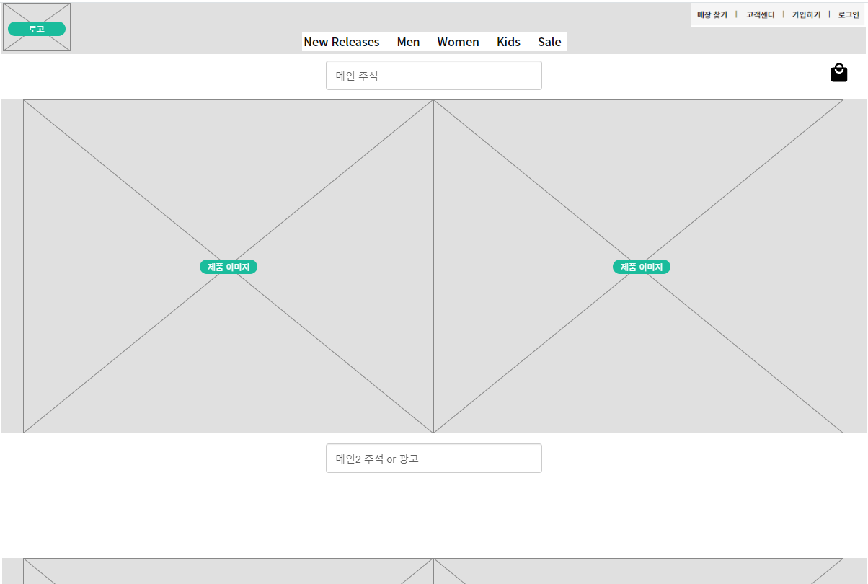
UI, 기능정의
Page Title | 메인 | Screen ID | UI-M-1001 | Author | 김민산 | Date | 2024-01-05
Screen Path | Home
Description
1 | 장바구니 페이지 이동
2 | Men 메인 이동
3 | Women 메인 이동
4 | Kids 메인 이동
5 | Sale 메인 이동
6 | 메인 홈페이지로 이동
Related ID
UI-M-2001
UI-M-1001
UI-M-1002
UI-M-1003
UI-M-1004
UI-M-1005
Check Point
로고 버튼 누를시 같은 페이지로 이동
6
2
3
4
5
1

Slide 14
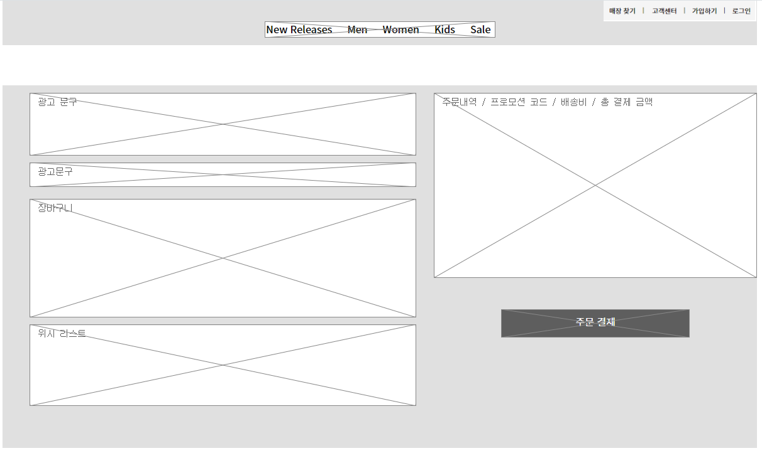
UI, 기능정의
Page Title | 장바구니 | Screen ID | UI-M-2001 | Author | 김민산 | Date | 2024-01-05
Screen Path | Home>장바구니
Description
1 | 결제 페이지로 이동
Related ID
UI-M-3000
Check Point
1

Slide 15
끝

